Slide 1
স্বাগতম

Slide 2

উপস্হাপনায়
সুচিত্রা চাকমা
সহকারি শিক্ষিকা
তিনটিলা মডেল সরকারি প্রাথমিক বিদ্যালয়
লংগদু,রাঙ্গামাটি ।

Slide 3
পাঠ পরিচিতিঃ
বিষয়ঃ বাংলাদেশ ও বিশ্বপরিচয়
শ্রেণীঃ ৫ম
সময়ঃ ৪৫ মিনিট
আজকের পাঠ
অধ্যায়ঃ ৫ম
পাঠের শিরোনামঃ বাংলাদেশের জনসংখ্যা
পাঠ্যাংশঃ খাদ্য, বস্ত্র, বাসস্থান, শিক্ষা ও চিকিৎসা এর উপর জনসংখ্যার বৃদ্ধির প্রভাব
পৃষ্টানং---- (৪৯-৫১)

Slide 4
শিখন ফল
এ পাঠ থেকে শিক্ষার্থীরা -
মৌলিক চাহিদার উপর জনসংখ্যার বৃদ্ধির প্রভাব জানতে পারবে।
জনসংখ্যা বৃদ্ধির সমস্যাগুলি চিহ্নিত করতে পারবে।
জনসংখ্যা বৃদ্ধির কুফল সম্পর্কে মানুষকে সচেতন করতে পারবে।

Slide 5
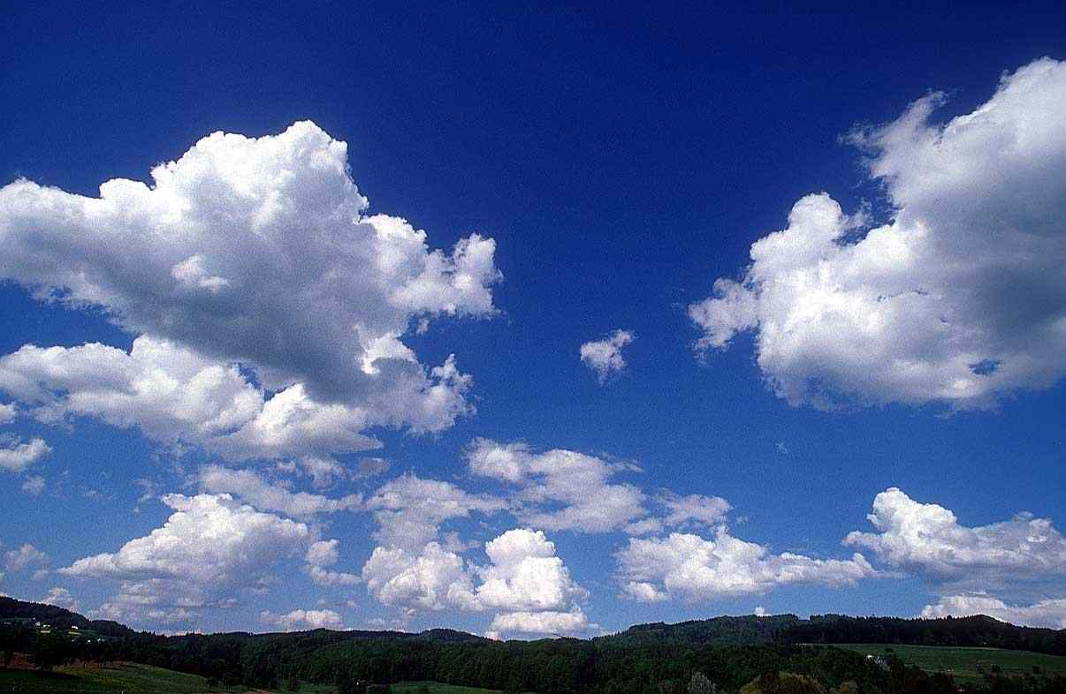

আবেগ সৃষ্টি

Slide 6
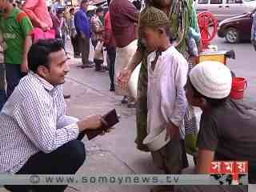
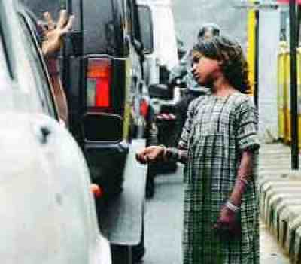
বাংলাদেশের প্রায় প্রতি বছর ২৫ লক্ষ টন খাদ্য ঘাটতি হয়। মানুষ যত বাড়ছে ততই খাদ্যের অভাব বাড়তে থাকে।অধিক জনসংখ্যার কারনে বাবা মা সন্তানদের খাদ্য দিতে না পারায় তাদের খাদ্যের অভাবে ভিক্ষাবৃত্তির উপর নির্ভর করে বেঁচে থাকতে হয়।

Slide 7
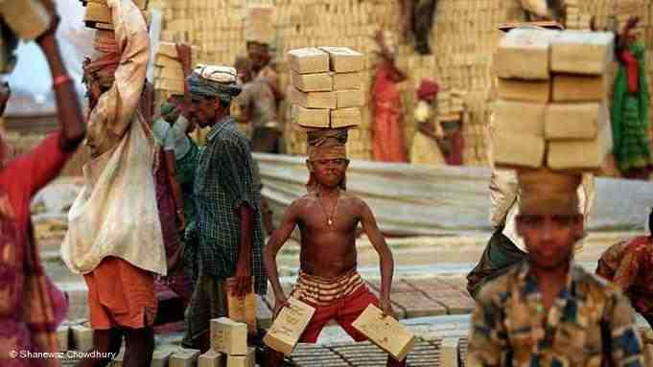
জনসংখ্যা বৃদ্ধির কারনে পরিবারে অভাব দেখা দেয় তাই কাজ করে খেতে হয়।

Slide 8
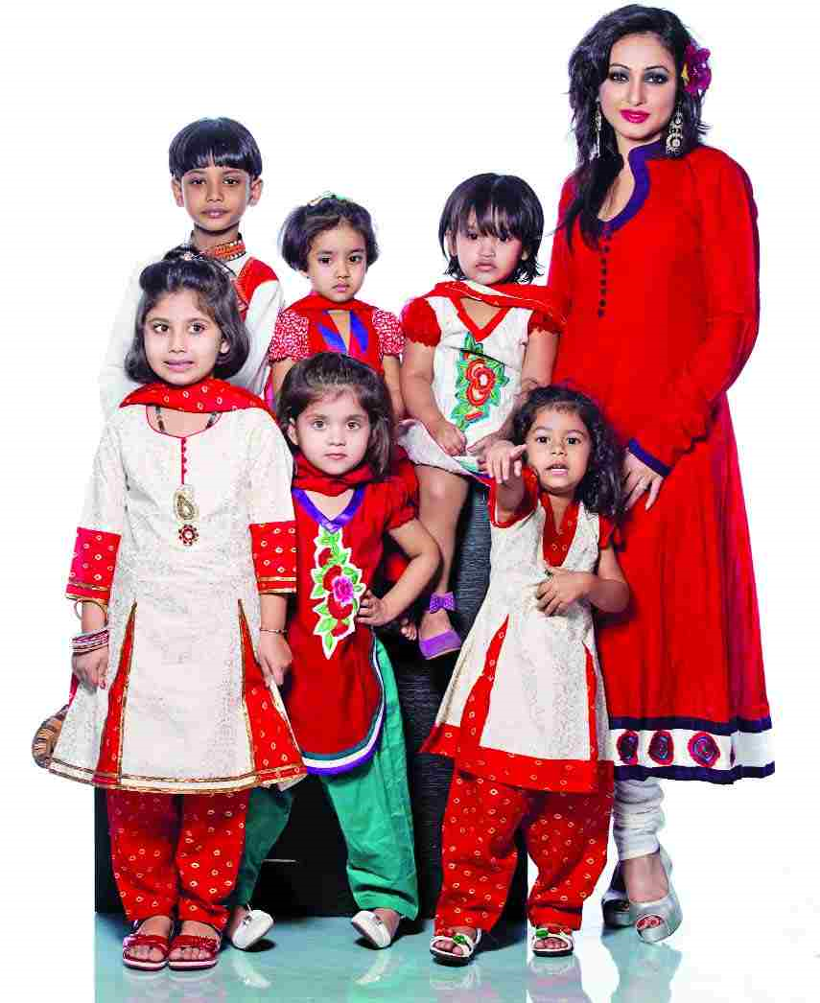
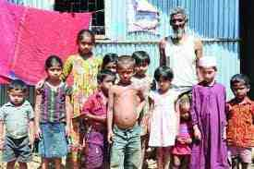
খাদ্য ঘাটতির সাথে সাথে রয়েছে পরিবারের বস্ত্র চাহিদা । অতিরিক্ত সন্তান জন্ম দেওয়ার কারনে পিতা মাতা সন্তানদের প্রয়োজনীয় বস্ত্রের চাহিদা মেটাতে পারেনা ।
সন্তান কম হলে বাবা মা ছেলে মেয়েদের ভালো পোষাক পরাতে পারেন ।

Slide 9
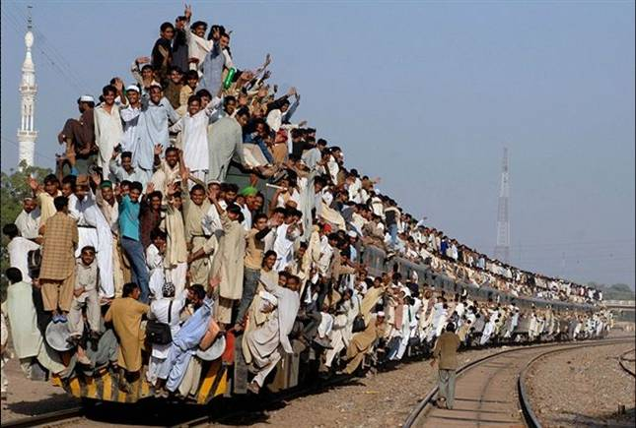
যানবাহনের উপর জনসংখ্যার প্রভাব
ছবির মাধ্যমে আলোচনা

Slide 10
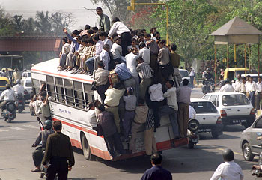
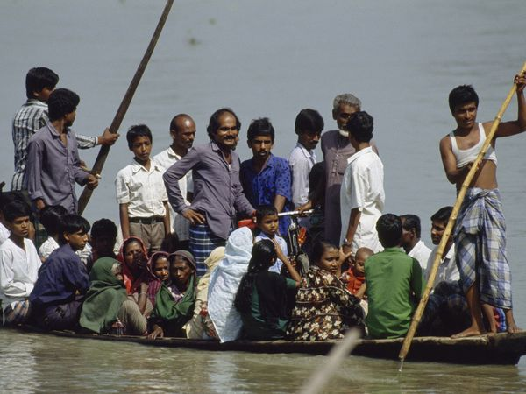
যানবাহনের উপর জনসংখ্যার প্রভাব
জনসংখ্যার বৃদ্ধির ফলে প্রয়োজনের তুলনায় মানুষের যাতয়াতের পর্যাপ্ত যানবাহনের ব্যবস্থাও করা যায় না।

Slide 11
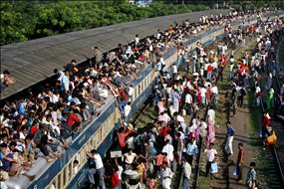
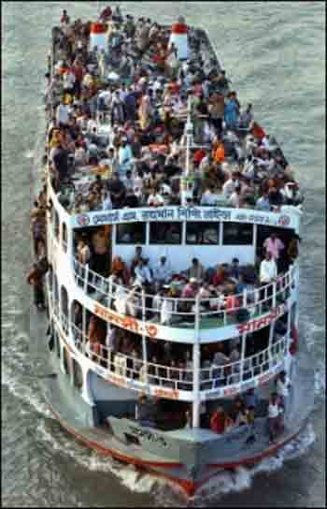
যানবাহনের উপর জনসংখ্যার প্রভাব
জনসংখ্যার বৃদ্ধির ফলে অতিরিক্ত যানবাহন চলাচল করছে।ফলে যানযট সৃষ্টি হচ্ছে।যানবাহনের অভাবে লোকজন নিরাপত্তাহীনভাবে যাতায়াত করছে।

Slide 12
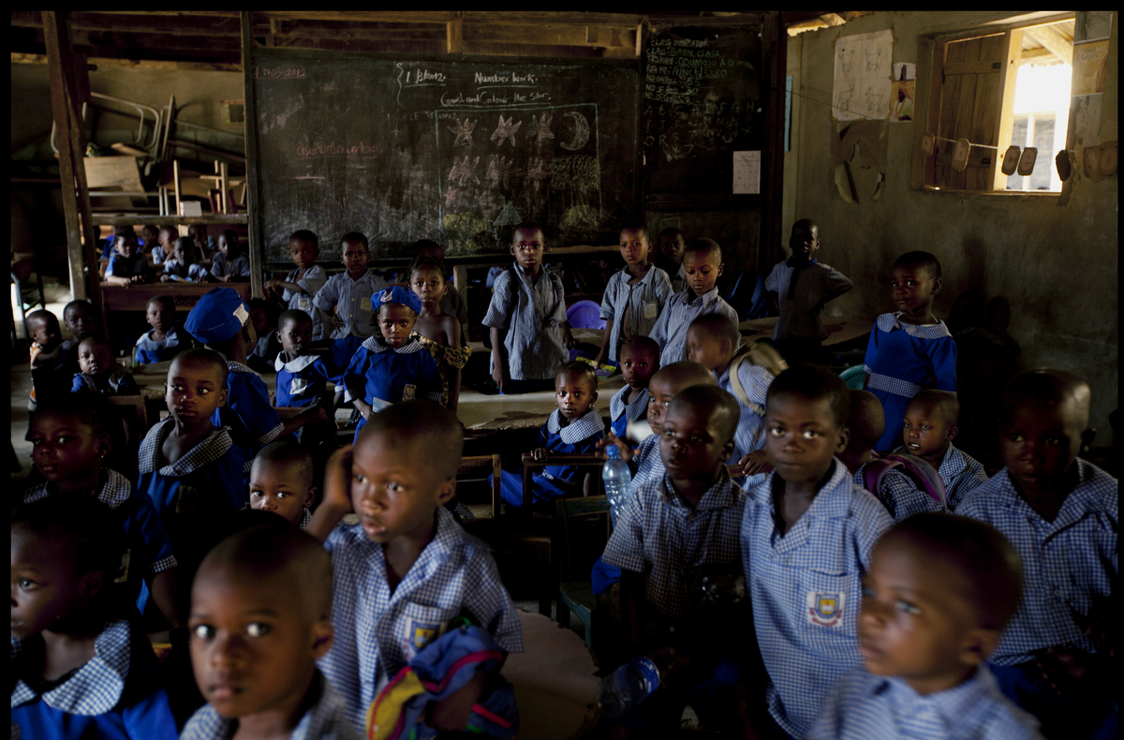
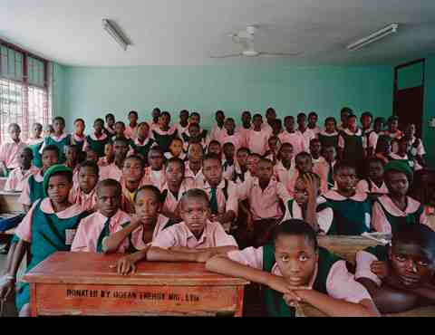
শিক্ষার উপর জনসংখ্যার প্রভাব
জনসংখ্যার আধিক্যের কারণে প্রয়োজনীয় শিক্ষাসামগ্রী সরবরাহ করা যায় না।প্রয়োজনীয় অবকাঠামো ,শ্রেণীকক্ষ ও শিক্ষক ব্যবস্থা হয়না।

Slide 13
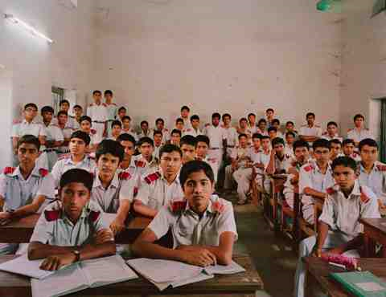
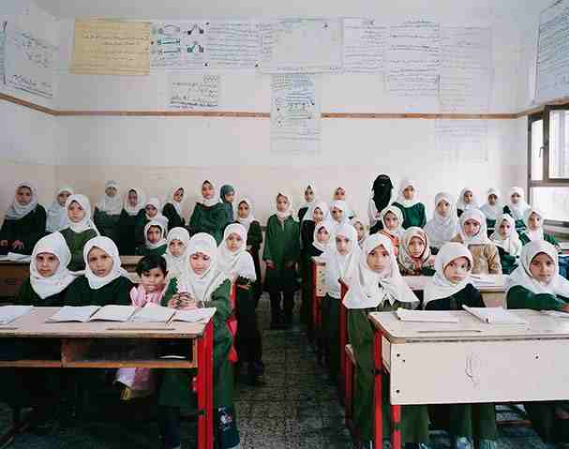
আর্থিক অভাবের কারনে অনেক শিশু বিদ্যালয়ে ভর্তি হতে পারে না বা লেখাপড়া শেষ না করে ঝরে পড়ে

Slide 14
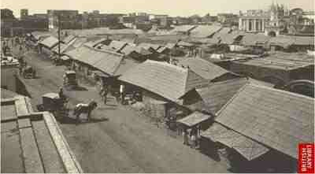
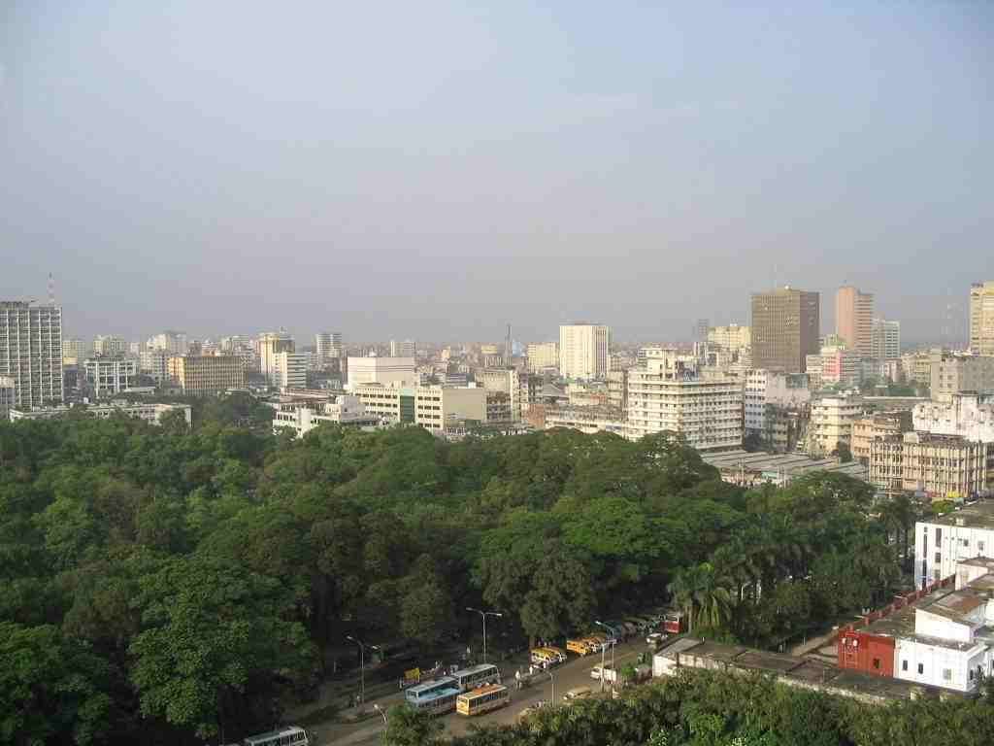
বাসস্থানের উপর জনসংখ্যার প্রভাব
বর্তমানে দেশে যে হারে জনসংখ্যা বাড়ছে তাতে গৃহ নির্মানের জায়গা কমে যাচ্ছে।
অধিক জনসংখ্যার কারনে বাসস্থানের চাহিদা মেটানো সম্ভব হচ্ছেনা

Slide 15
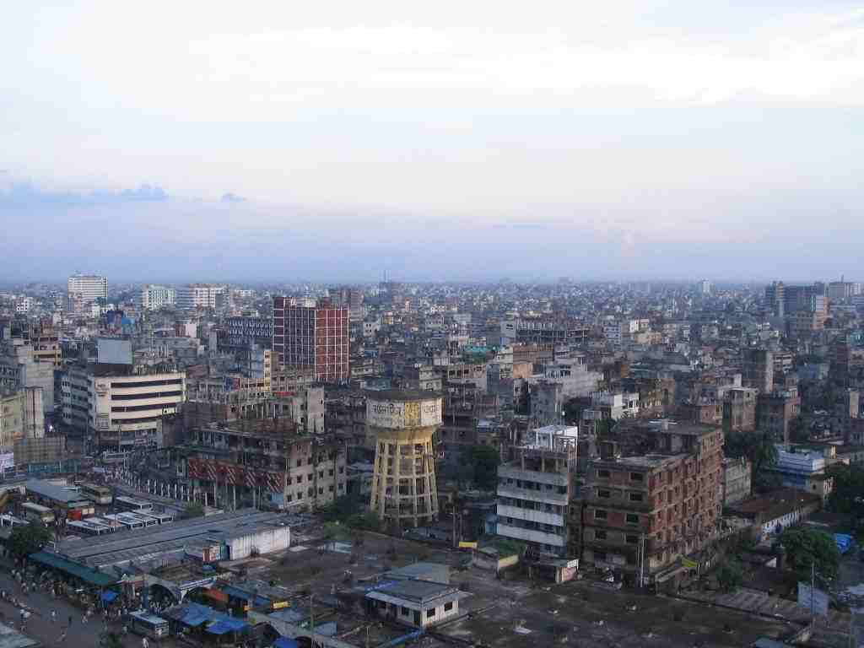
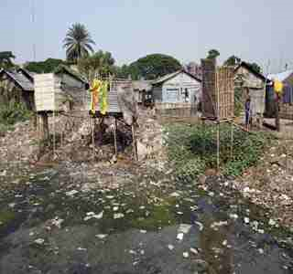
বর্তমানে দেশে যে হারে জনসংখ্যা বাড়ছে তাতে প্রতিবছর আড়াই লাখের মতো গৃহের প্রয়োজন হচ্ছে ।
বাসস্থানের উপর জনসংখ্যার প্রভাব
যত মানুষ বাড়ছে তত ঘনবসতি গড়ে উঠছে তত পরিবেশ দূষিত হচ্ছে এবং যার ফলে সৃষ্টি হচ্ছে নানা রকম রোগ ব্যাধি।

Slide 16
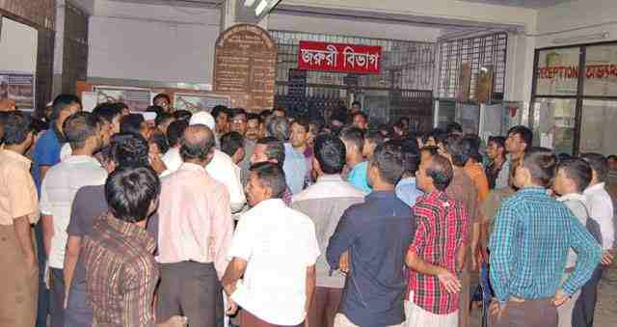
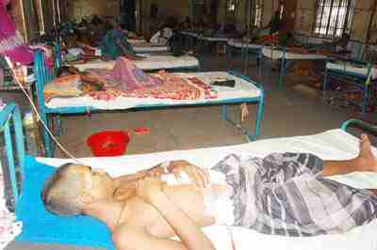
চিকিৎসার উপর জনসংখ্যার প্রভাব
বাড়ীতে জনসংখ্যা বেশি হলে টাকার অভাবে চিকিংসা দেওয়া সম্ভব হয়না । তেমনি হাসপাতালেও অধিক জনসংখ্যার কারনে ডাক্তারদের সব রোগি চিকিৎসা করতে পারেন না ।এ কারনে প্রতিবছর অনেক লোকের চিকিৎসার অভাবে অকাল মৃত্যু হয়।

Slide 17
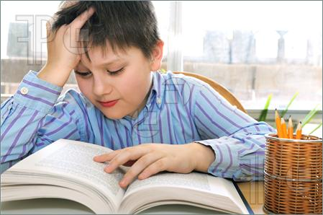
নীরব পাঠ

Slide 18
দলগত কাজঃ
দলগত কাজ পর্যবেক্ষন
খ-দল
বস্ত্র
গ-দল
বাসস্থান
ঘ-দল
শিক্ষা
ক-দল
খাদ্য
ঙ-দল-চিকিৎসা
মৈলিক চাহিদার উপর জনসংখ্যার প্রভাবগুলি লেখ

Slide 19
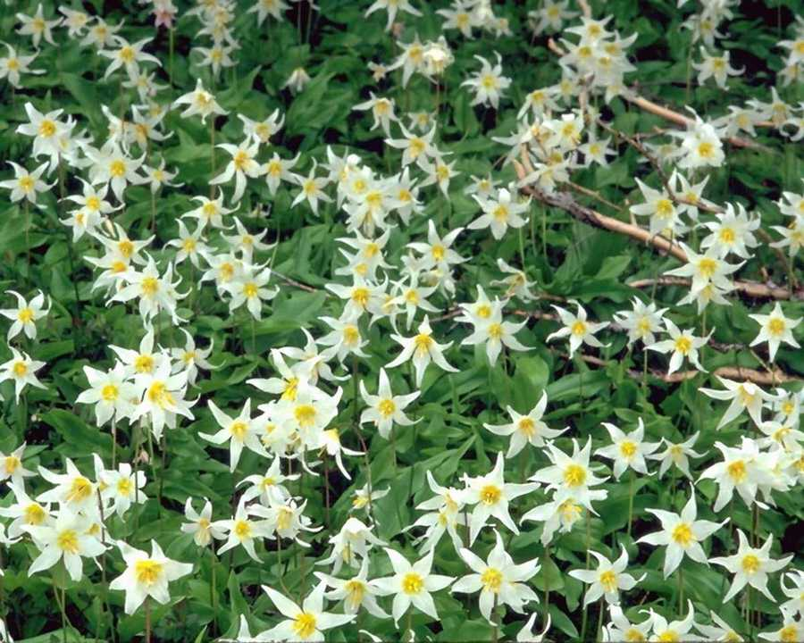
দলগত কাজ উপস্থাপন ও পর্যালোচনা।

Slide 20

ধন্যবাদ

